Slide 1




112-1
社團核銷說明會
課外組溫馨提醒
書寫【勿用黑筆】
新台幣之金額一律【國字大寫】

Slide 2
社團活動經費
申請、核銷及結報流程

Slide 3
申請、核銷及結報流程
審查
經費初/複審查會議
&
學生活動委員會
參與
核銷說明會
學期計畫1/01-1/31
7/01-7/31
提出次學期計畫
場地器材申請
活動10天前完成
借用程序/申請單
經費核撥
於當學期結束前撥款至社團帳戶或以個人支票提供
Portal結案
活動結束10天內
經費核銷
活動結束一個月內

Slide 4
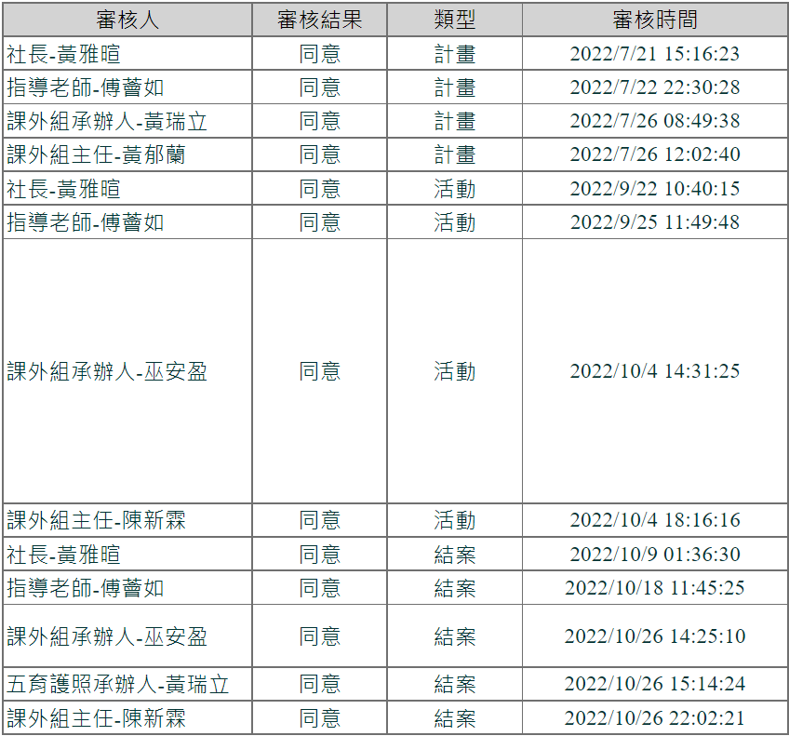
申請、核銷及結報流程
Portal提出計畫申請
計畫
活動申請
活動
結案申請(活動結束10天內)
&
經費核銷(活動結束一個月內)
結案

Slide 5
經費核銷
須要繳交之資料
社團活動及經費執行成效表
支出憑證黏存單
活動經費收據

Slide 6
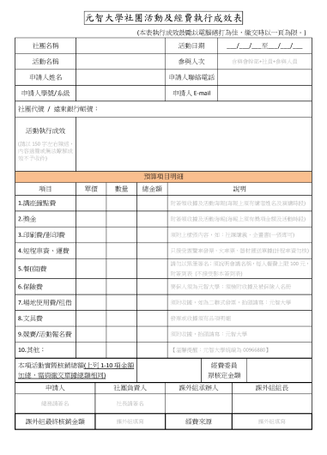
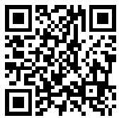
經費核銷須繳交資料
社團活動及經費執行
成效表
(學務處→課外活動→表單下載)
以至少150字陳述活動執行成效，
內容過簡或無法瞭解成效不予收件
已列出
之項目
若無支出
該列
可刪除
表單個資僅供聯絡
不另作他用
請務必用電腦繕打
社團經費核銷
相關表單
請親自簽名
除紅框外，其餘皆須填寫

Slide 7
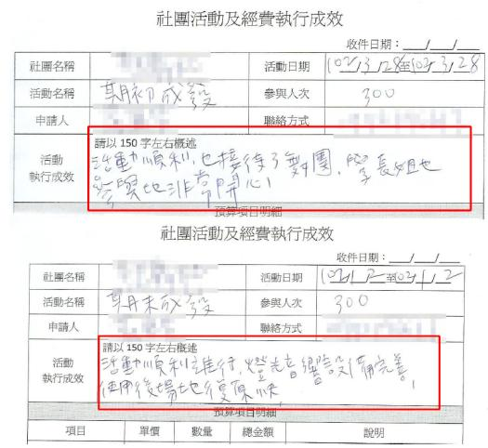
執行成效表
【╳】
(錯誤範例)
【╳】

Slide 8
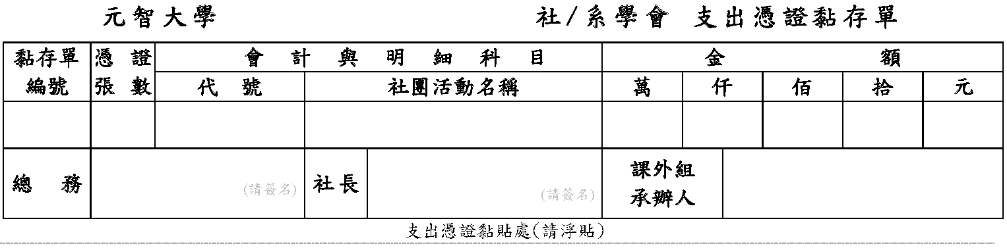
經費核銷須繳交資料
支出憑證黏存單填寫說明
依該活動使用之黏存單張數編號。
例如：該活動總共使用6張黏存單，則編號為6-1、6-2….6-5、6-6
張數
編號
單據
總數
社團ID
請填寫與該項活動計劃申請
相同之活動名稱
該黏存單之所有單據總金額
以【國字大寫】填寫
課外組填寫
該黏存單之
數字大寫：零、壹、貳、參、肆、伍、陸、柒、捌、玖、拾
單位大寫：佰、仟、萬

Slide 9
經費核銷須繳交資料
支出憑證重點摘要
費用類別 | 須繳交資料說明
講座鐘點費 | 海報須附上 (1)字樣：全國私立大專校院學生事務與輔導經費補助 (2)講座名稱 (3)日期 (4)時間 (5)地點 (6)講師全名
印刷費、影印費 | 須附上樣張一份 (若影印手冊、海報、講義，則須各附上一份樣張)
車資、運費 | 須附上乘車名單(附姓名、學號、系班級)
保險費 | 須有保險清冊名單、要保人一律為元智大學
場地使用租借費 | 須有海報/文件/議程(擇一)證明使用該場地，並列清楚使用時段
文具費 | 須註明：數量、單價、明細(發票項目不可只寫上文具)
競賽/活動報名費 | 須附上參加人員名冊(附姓名、學號、系班級)

Slide 10
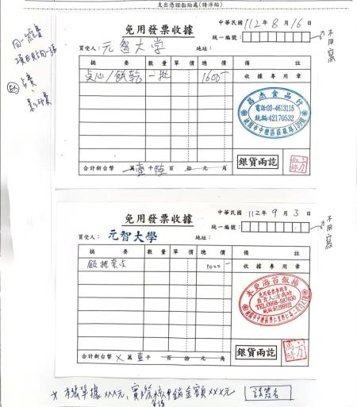
經費核銷須繳交資料
支出憑證黏存單
(須撰寫內容說明)
彙整同一類費用並貼在一起，以利審核
每張黏存單請於下方空白處註記【本張單據X元，實際申請核銷金額X元】並簽名
本張單據X元，實際申請核銷金額X元
請簽名
Notes:
零、壹、貳、參、肆、伍、陸、柒、捌、玖、拾

Slide 11
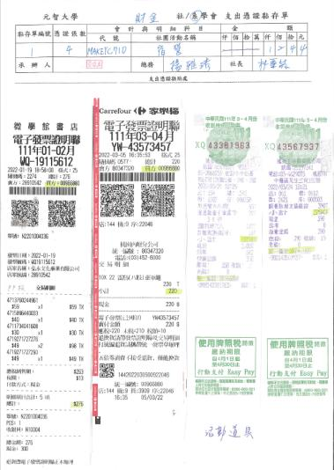
經費核銷須繳交資料
壹
貳
肆
肆
支出憑證黏存單
(憑證黏貼正確範例)
可核銷單據(1)發票(2)收據
單據請【浮貼】於黏存單上，勿用膠帶
熱感式票據(如電子發票、車票等)須複印一份，浮貼於該正本單據之下
Notes:
零、壹、貳、參、肆、伍、陸、柒、捌、玖、拾

Slide 12
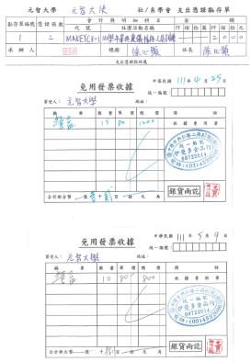
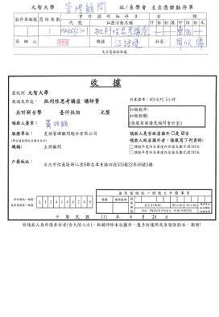
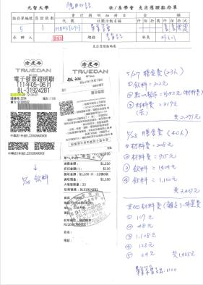

經費核銷須繳交資料
支出憑證黏存單(憑證黏貼正確範例)
貳
零
零
零

Slide 13
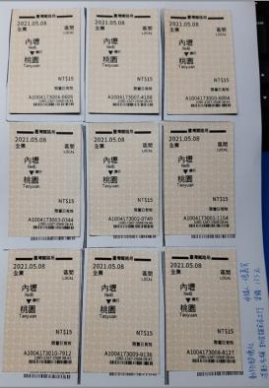
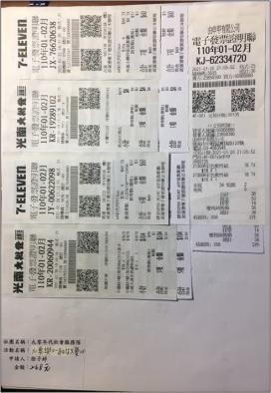
經費核銷須繳交資料
支出憑證黏存單
(憑證黏貼正確範例)

Slide 14
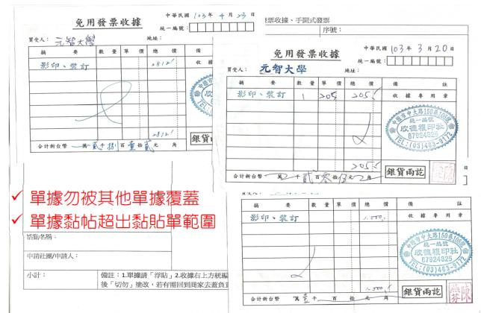
經費核銷須繳交資料
支出憑證
黏存單
(憑證黏貼
錯誤範例)
【Ｘ】單據被覆蓋
且超出黏存單範圍

Slide 15
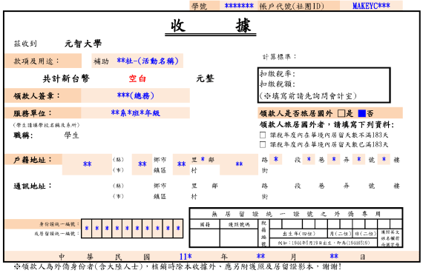
經費核銷須繳交資料
活動經費收據
請填寫總務的資訊
若社團沒有總務，請填寫社團幹部資訊
日期處請務必填寫至課外組繳交核銷資料的日期

Slide 16
單據說明
電子發票
二聯式發票

Slide 17
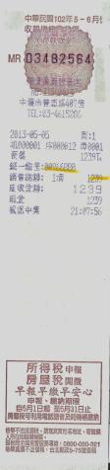
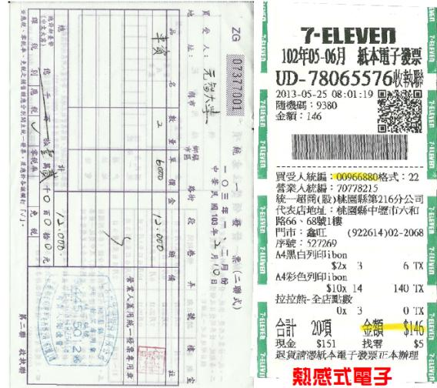
常見單據類型
電子
收銀機發票
二聯式發票
熱感式電子
收銀機發票

Slide 18
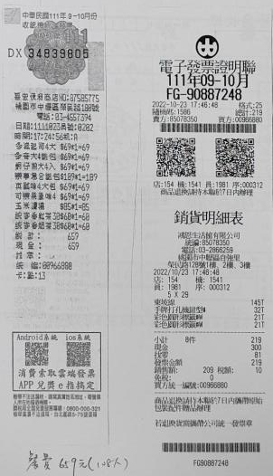
電子發票應有內容
結帳時請報學校統一編號：00966880
須有品項內容

Slide 19
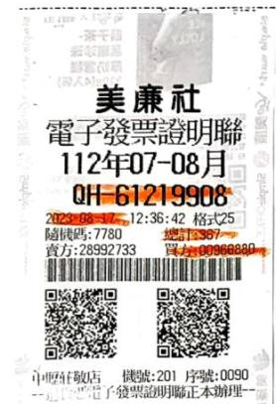
電子發票在黏存單之呈現方式
請務必使用螢光筆劃記
1.發票號碼
2.日期
3.總計
4.買方：00966880

Slide 20
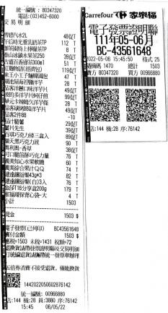
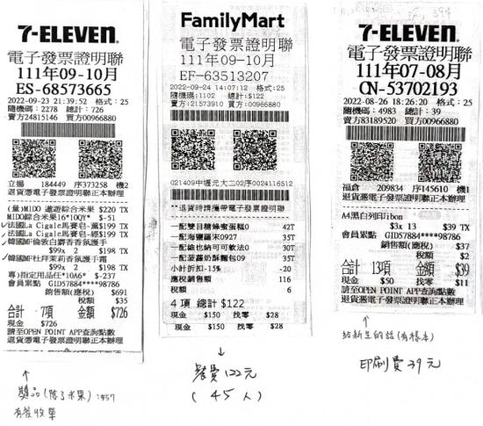
電子發票在黏存單之呈現方式
發票品項若不明確，
請於發票旁之黏存單空白處撰寫詳細品項名稱及其金額並簽名
發票與交易明細若太長
請自行裁剪黏貼
簽名

Slide 21
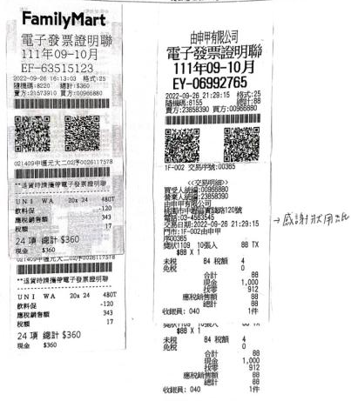
熱感式單據複印後在黏存單之呈現方式
熱感式單據及發票之購物清單/交易明細請先浮貼一份影本於支出憑證黏貼單後，正本再浮貼於影本之上。
正本在上
簽名
影本在下

Slide 22
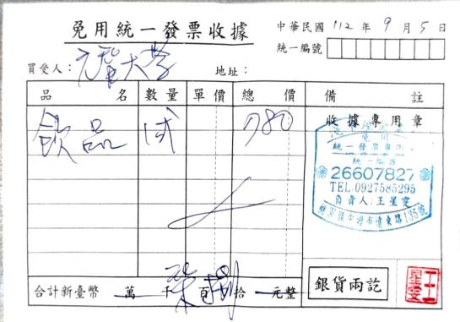
收據/二聯式發票應有內容
買受人必為
【元智大學】
不須填寫
填寫：
品名、數量、總價
店家統編章
金額以
國字填寫
負責人私章
單據嚴禁塗改，塗改之單據視為作廢無法使用

Slide 23
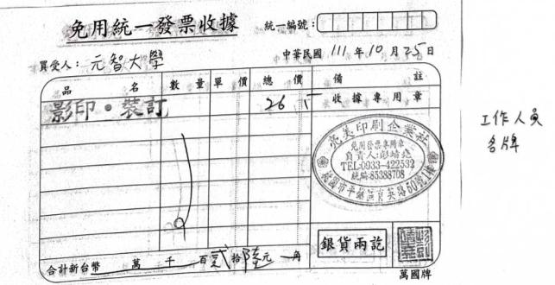
收據/二聯式發票應有內容
簽名
發票品項若不明確，請於發票旁之黏存單空白處撰寫詳細品項名稱及其金額並簽名

Slide 24
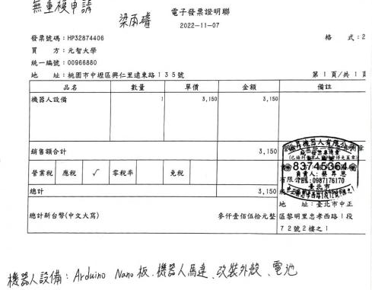
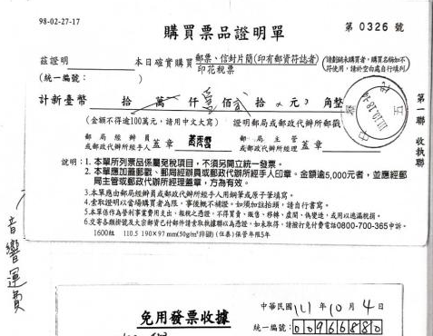
其他種類單據
簽名
簽名
發票品項若不明確，請於發票旁之黏存單空白處撰寫詳細品項名稱及其金額並簽名

Slide 25
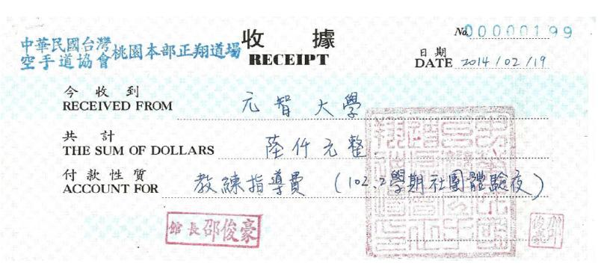
其他種類單據
競賽/活動報名費：須附上參加人員名冊(學號、系級、姓名)
買受人只能為元智大學
開立單位
全名
金額須以國字填寫
開立單位關防章
負責人私章

Slide 26
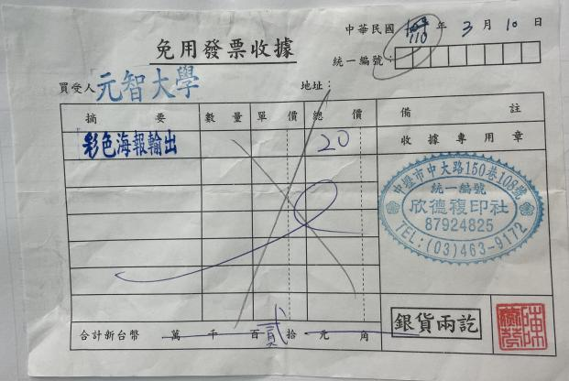
不能核銷之單據
塗改之單據
視為作廢無法使用
【錯誤範例】

Slide 27
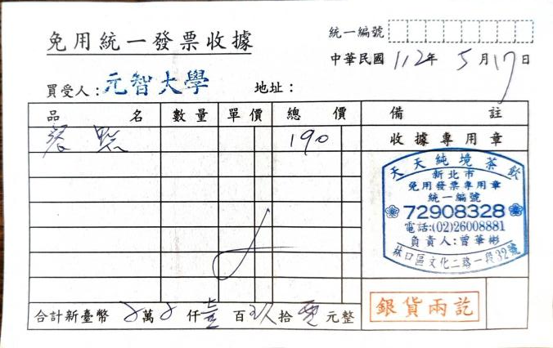
不能核銷之單據
無負責人私章
【錯誤範例】

Slide 28
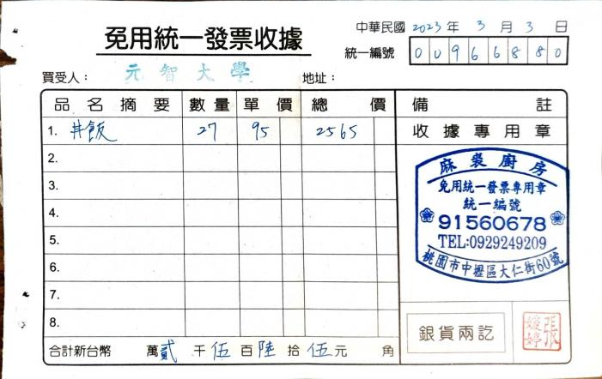
不能核銷之單據
請填寫中華民國年分
不須填寫統一編號
【錯誤範例】

Slide 29
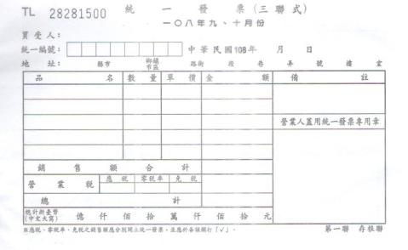
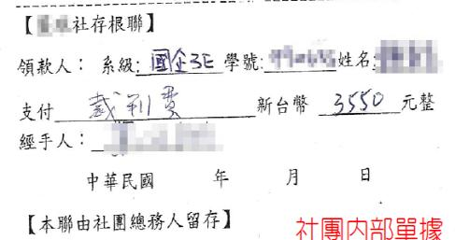
不能核銷之單據
三聯式發票、社團內部單據無法核銷

Slide 30
常見經費申請
項目及規定

Slide 31
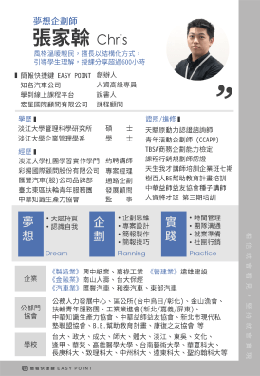
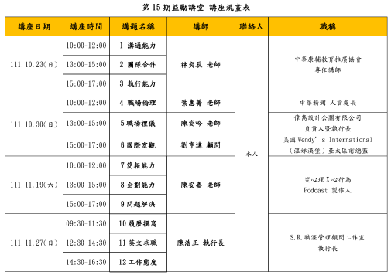
講座鐘點費
1.計畫書須含課程表及師資簡介（如學、經歷或重要著作等資料）
師資簡介
課
程
表

Slide 32
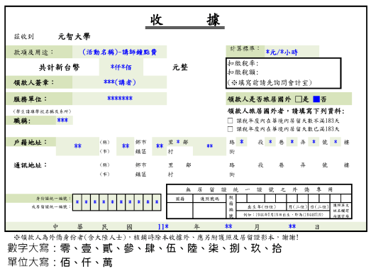
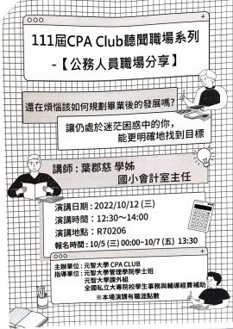
講座鐘點費
2.核銷時須檢附簽領收據(勿用黑筆撰寫)，並附上資料佐證：A4講座海報
(須講者姓名、時段、全國私立大專校院學生事務與輔導經費補助字樣)
講者姓名
&
活動時段
若無該字樣
則無法核銷
校院

Slide 33
講座鐘點費
3.授課鐘點費給付標準：
＊校內師長：800元-1,000元/時(非上班時間，給付半薪)
＊校外專業人士：1,600元-2,000元/時(含交通費)

Slide 34
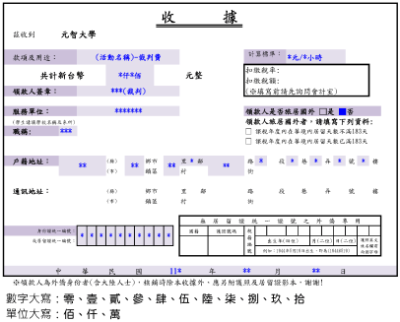
裁判費
1.須檢附裁判之背景資料(需有該項專業項目專長)
2.核銷時檢附簽領收據，並附上資料佐證：裁判時間表
(於海報標記時間)
3.裁判費給付標準：
＊校外裁判：上限1,200元
＊校內師長：上限600元

Slide 35
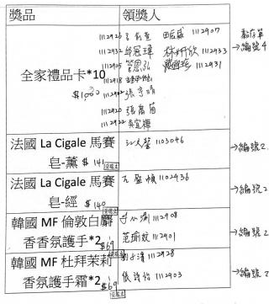
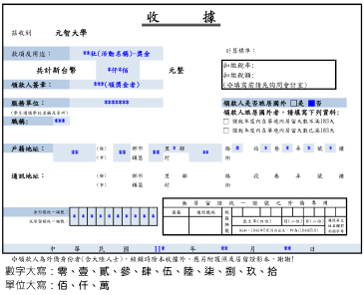
獎金(認列個人所得者)
獎品
1.獎金核銷時檢附簽領收據
2.海報上需有獎金相關資訊
提醒：請社團儘量自籌獎金/獎品費用 ，課外組將獎金獎品類核銷 ，置於最後
順位，因需要合計該支計畫總金額之一定百分比，且核銷程序較為煩雜

Slide 36
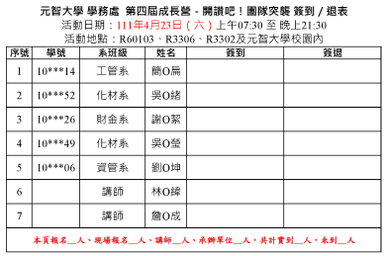
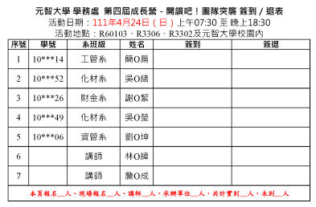
餐飲費：便當、飲料、零食餅乾、寒/暑假服務營隊自伙購菜等食物費用
1.檢附簽到表，須註明活動名稱、時間、地點，每人每餐費用上限100元
(不接受影本簽到表)
2.簽到表右下角請標記簽到人數;營隊/寒暑訓等多日活動，請分天、分餐製作
簽到表，勿一張簽到表包含活動期間內各餐所有人的簽名
分天製作簽到表
標記簽到人數
備註：簽到表為去識別化的範例，同學製作簽到表時不須去識別化！

Slide 37
餐飲費：便當、飲料、零食餅乾、寒/暑假服務營隊自伙購菜等食物費用
3.簽到表勿代簽(請用制式簽到表)，簽名人數須與用餐人員數量相同
4.餐費核報額度以活動補助總金額1/4為上限
(例如：活動補助1,000元，餐費核銷上限為250元)

Slide 38
住宿費：參與活動人員住宿費用
1.檢附估價單/報價單(需有資訊：一間費用、為幾人房、附哪些設備等)
2.住宿費：500元/人/日
3.核銷時須檢附發票或收據，
並附上資料佐證：簽到表(正本)、參加人員名單(學號、系級、姓名)

Slide 39
交通費
1.捷運、渡船：需檢附購票證明
2.火車：自強號來回車資，需檢附來回票根
3.客運：來回車資，需檢附來回票根
4.高鐵：只補助台鐵自強號費用(校外講師可付全額)，需檢附來回票根
若高鐵票價低於台鐵自強號費用，則補助較低費用
5.遊覽車：須附乘車人員名單
6.短程車資、計程車費、汽機車加油車資皆不予補助，因費用無法量化
附上資料佐證：參加人員名單(學號、系級、姓名)

Slide 40
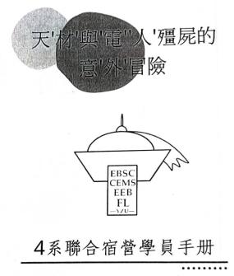
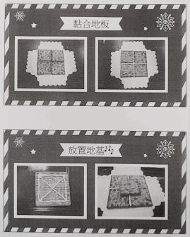
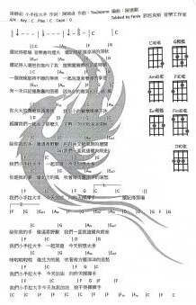
印刷費：影印、社課講義、企畫書、海報製作、羅馬旗、節目冊、
證聘書、印刷輸出、秩序冊、DM及各類文宣製作等
1.核銷時檢附發票或收據
2.附上資料佐證：海報、秩序冊、DM或節目冊等相關資料

Slide 41
文具費：活動所需之文具類用品、紙張、光碟片、電池等
1.影印用紙張不可列計
2.核銷時檢附發票或收據，請名列品項名稱，勿以【文具】列出，
若發票上沒有品項內容，請店家提供購物清單(家樂福、大潤發、Costco等出貨/交易明細)，或是於該單據旁的黏存單上註記品項並簽名

Slide 42
保險費
1.檢附收據、保險人名冊
2.要保人必為「元智大學」
3.只補助意外險300萬以內的保費，其他附加險不列計
4.核銷時須檢附保險公司之收據，並附上被保險人名冊
5.如為自行印出之電子收據，需在收據空白處加註
「僅申請此計畫補助，無重複申請」並簽名

Slide 43
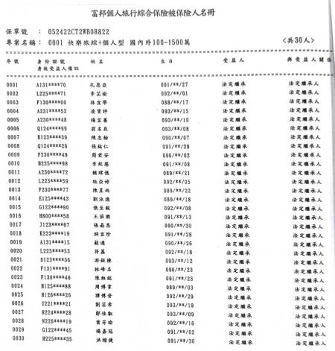
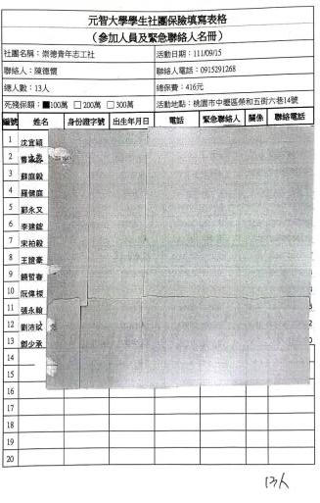
保險費-被保險人名冊範例

Slide 44
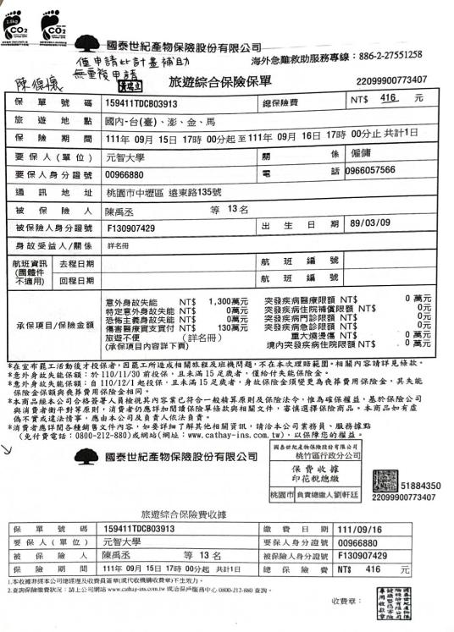
保險費-收據範例
自行印出之電子收據，需在收據空白處加註
「僅申請此計畫補助，無重複申請」並簽名
要保人必為「元智大學」

Slide 45
核銷叮嚀

Slide 46
經費編列與核銷作業小叮嚀
1.單據品項須合理且與活動內容相關（不確定之內容請先行詢問）
2.餐費單據日期與簽到表日期須相符
3.簽到表及單據勿以黑筆書寫
4.所有單據及附件資料請繳交正本，如須備份請自行影印留存
5.服裝、設備、個人物品(如洗面乳、護手霜)、油資、短程車資不可核
銷(計程車、白牌車…等)

Slide 47
經費編列與核銷作業小叮嚀
6.社團活動不能使用『禮物』『紀念品』等餽贈性質的費用，無法核銷
7.學校開列收據無法核銷(預算來源為教育部補助款)。
8.核銷資料須經課外組欣璇姐親審無誤並簽領收據後才算完成，擅自置於桌上
或由工讀生轉交之單據恕不予受理。
9.核銷時請總務或是對核銷流程熟悉之幹部辦理，切勿委由同學或社員代為核
銷、以免發生核銷有不合規定之情況時，社員不知所措。請洽熟悉之幹部或
是參閱會議資料。

Slide 48
經費編列與核銷作業小叮嚀
10. 請由各社團的總務請自行先審視社內小總務或其他幹部的核銷資料，是否
符合核銷規範，如確認無誤後大總務(或在課外組登記的總務)再至課外組
核銷，以免增加行政流程的繁瑣與耗能。
12.每學年第一學期有效單據日期期限為：當年8月1日至12月31日
每學年第二學期有效單據日期期限為：當年1月1日至7月31日

Slide 49
核銷作業時程
一、112學年第一學期社團活動經費核銷時間：10/27(五)－12/01(五)
二、112學年第一學期社團活動經費補助申請候補說明：
1.以活動侯補申請書提出申請，申請書格式不限，但請以word繕打下列內容：
A.社團名稱 B.活動名稱 C.活動日期 D.活動內容 E.未申請計畫/補助原因 F.活動預算表
請將word檔於11月11日前寄至欣璇姐信箱，逾期不予受理
2.Portal上亦要有申請候補的活動紀錄並於活動辦完後結案與核銷

Slide 50
Q&A

Slide 51
THANK YOU!

